Slide 1


Informatika 5-sinf | ITOne Uz
Klaviatura bilan tanishish | 5-dars

Slide 2
Klaviatura
Klaviatura - axborot va ma'lumotlarni kompyuter xotirasiga kiritishga va kompyuter ishini boshqarishga mo`ljallangan qurilma qisoblanadi.
Klaviaturalar o`zining tuzilishi ya'ni tugmachalar soni va joylashishiga qarab ham har xil bo`lishi mumkin, lekin ularning vazifasi o’zgarmaydi.
Hozirgi vaqtda ikki xil klaviatura ishlatiladi:
Standart holdagi kichik klaviatura (tugmachalar soni 84 ta);
Kengaytirilgan holdagi katta klaviatura (tugmachalar soni 101, 103 va 105 ta bo’lishi mumkin).

Slide 3
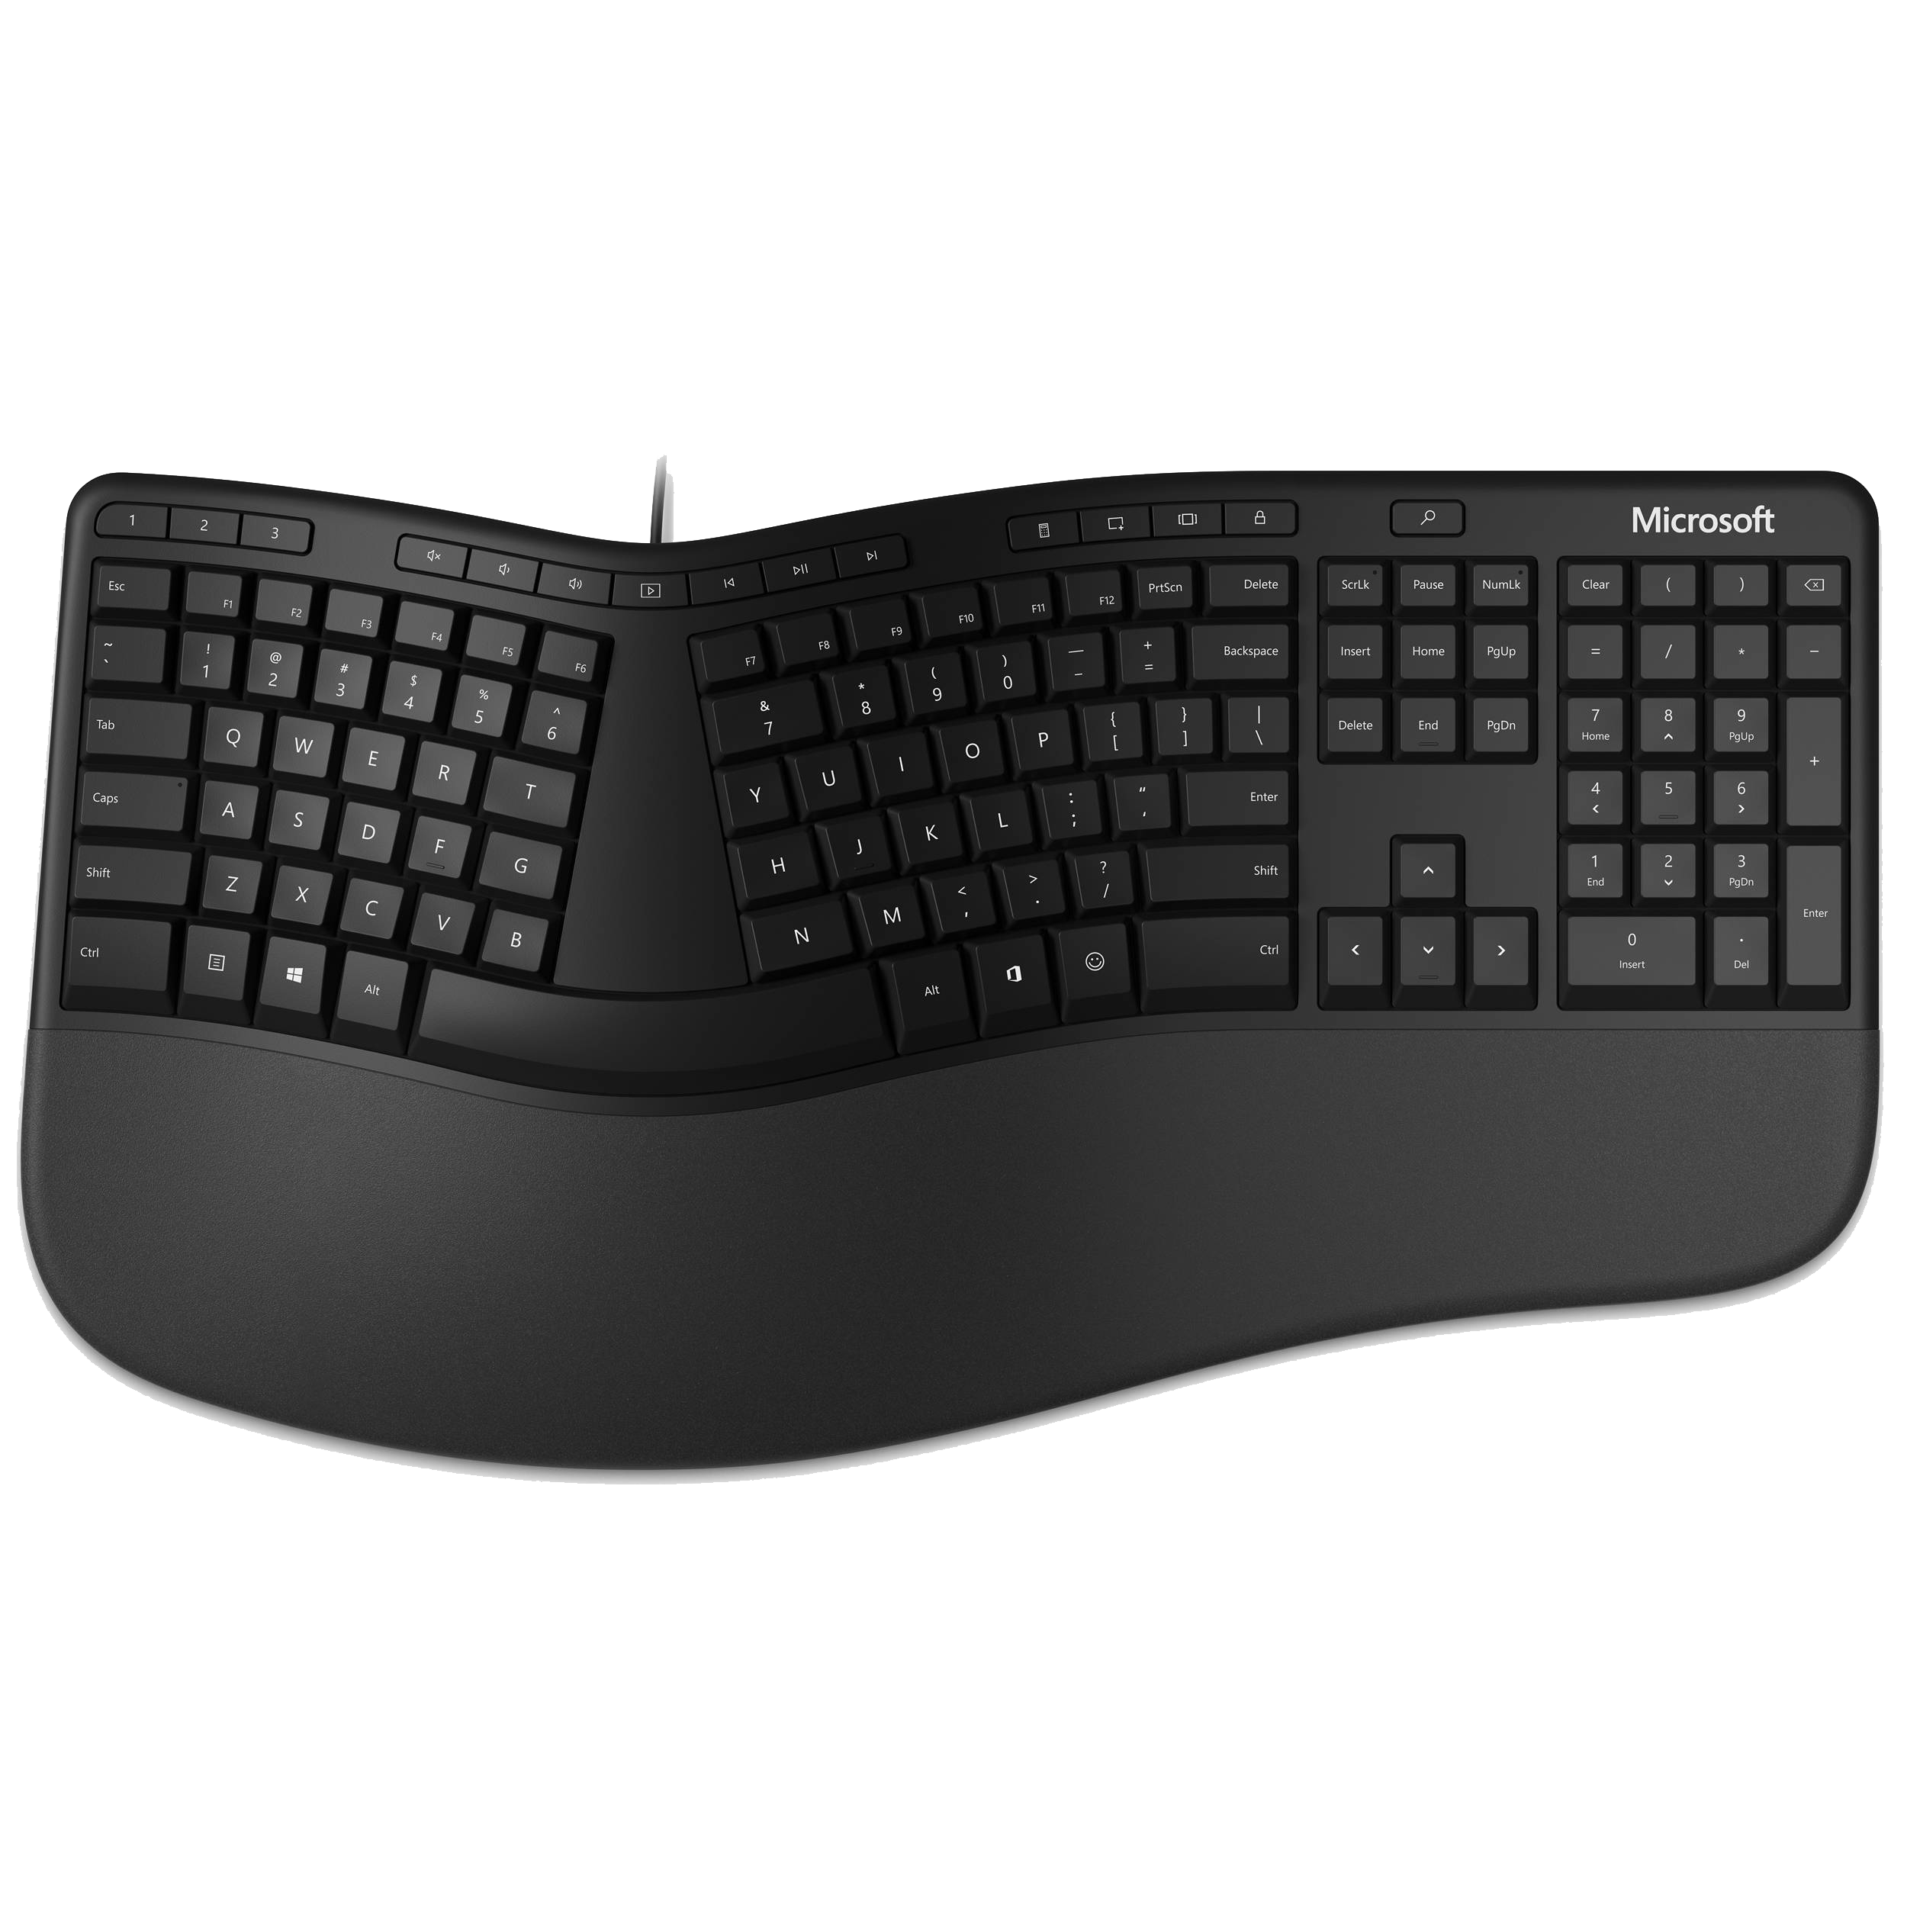
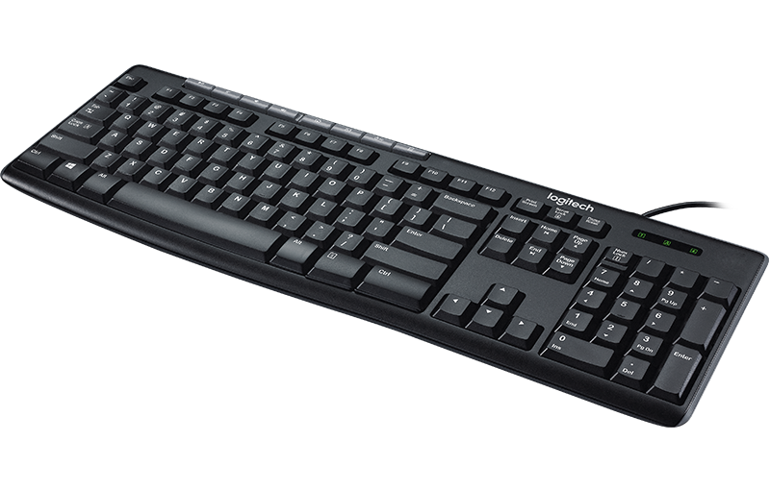
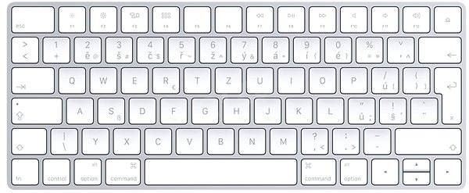
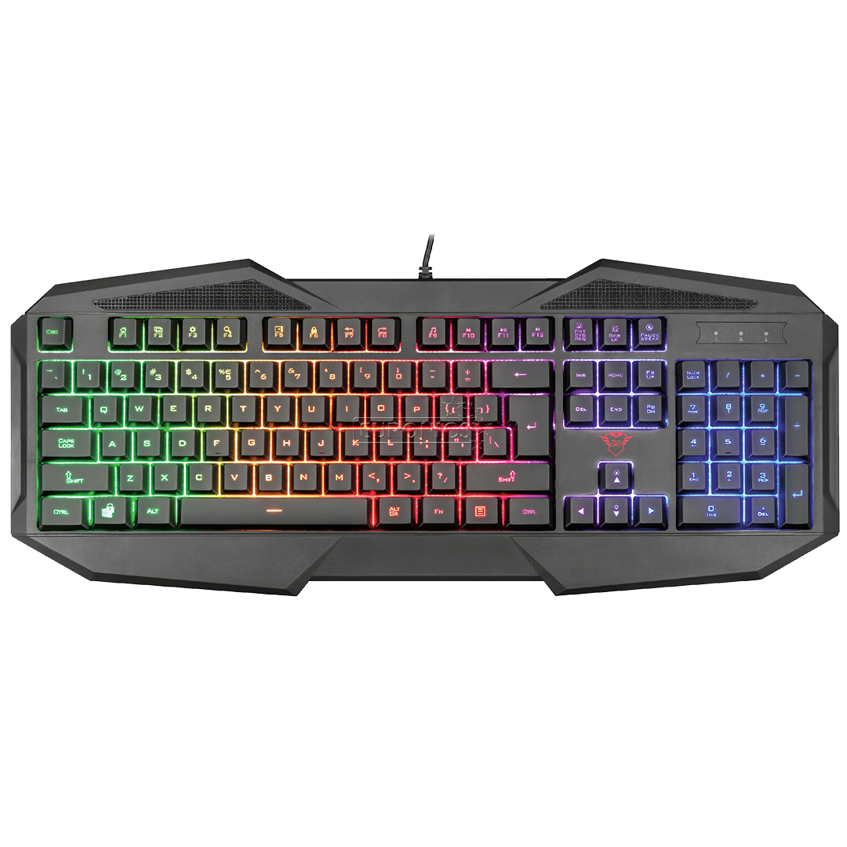
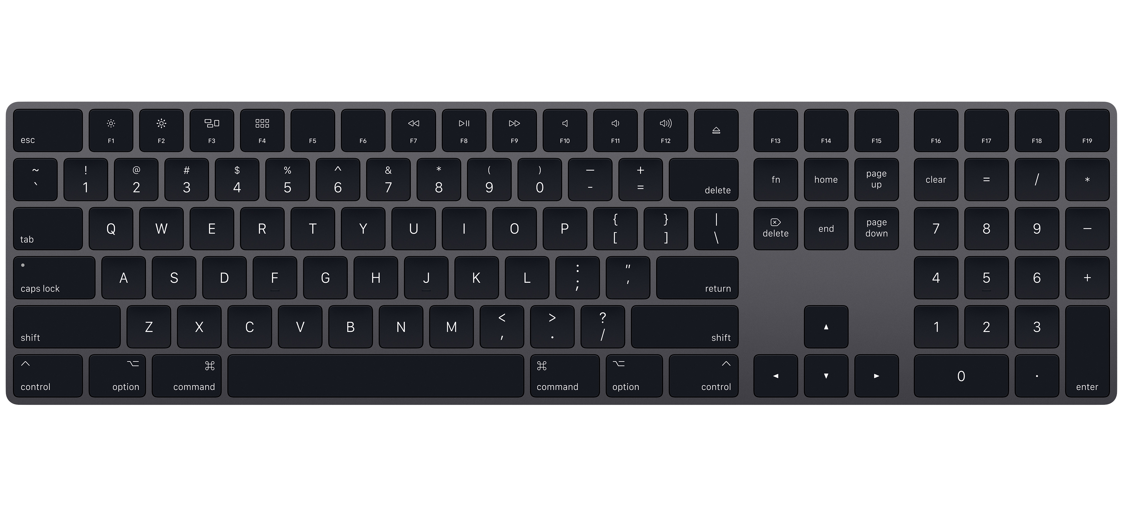
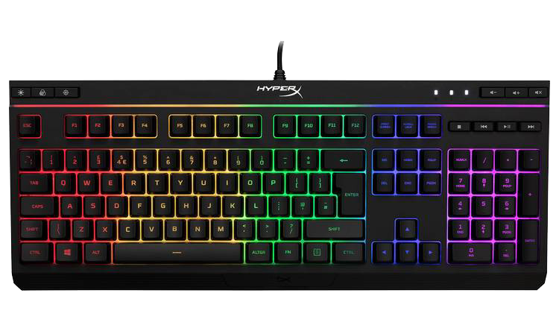
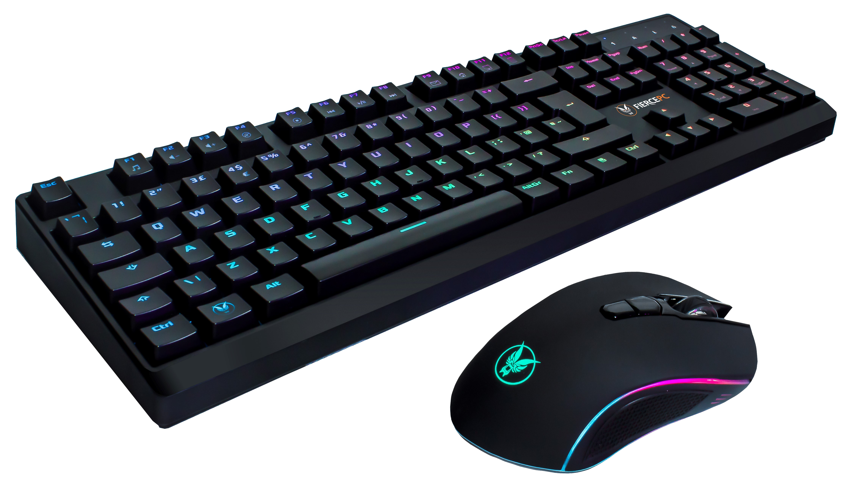
Klaviaturalar

Slide 4

Savollar?

